Slide 1
MyriaDB
Yue-Gin Lee, Ga-Young Kim, Ga-Young Yun
2019.02.27
Database Lab.

Slide 2
Contents
Introduction
Myria blabla
Myria blabla …
Execution
Notes:
6장에 대한 간단한 소개후 하둡의 구성요소, 환경설정, 유닛 테스트, 로컬로 돌려보기 순으로 진행하겠습니다.

Slide 3
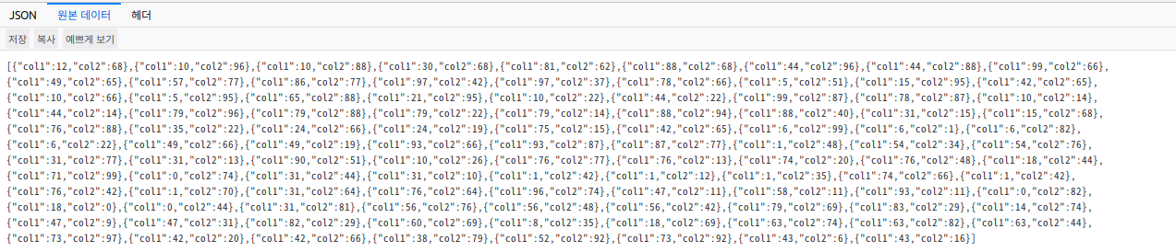
Execution (1/7)
Running the code on terminal : MyriaX
Ingest_smallTable.json
Notes:
6장에 대한 간단한 소개후 하둡의 구성요소, 환경설정, 유닛 테스트, 로컬로 돌려보기 순으로 진행하겠습니다.

Slide 4
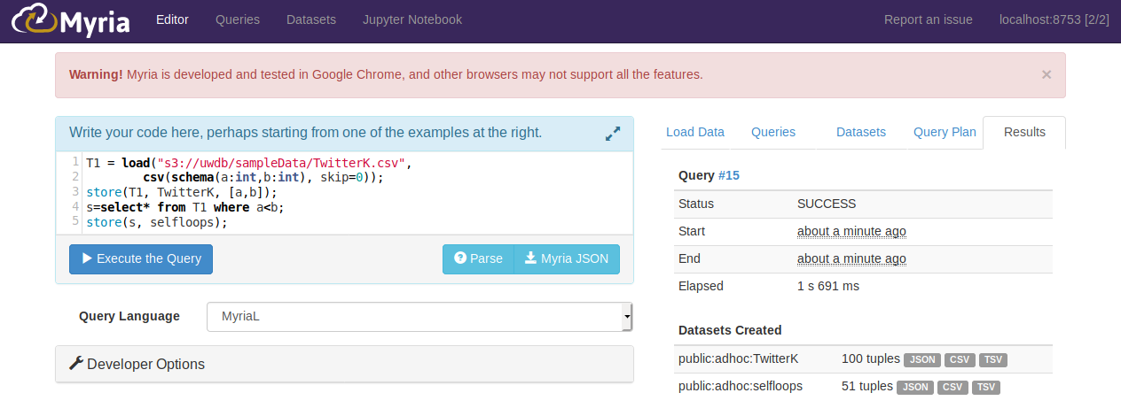
Execution (2/7)
Running the code on Myria-web
Number comparision
Notes:
6장에 대한 간단한 소개후 하둡의 구성요소, 환경설정, 유닛 테스트, 로컬로 돌려보기 순으로 진행하겠습니다.

Slide 5


Execution (3/7)
Running the code on Myria-web(cont’d)
Number comparision(cont’d)
100 tuples
51 tuples
Notes:
6장에 대한 간단한 소개후 하둡의 구성요소, 환경설정, 유닛 테스트, 로컬로 돌려보기 순으로 진행하겠습니다.

Slide 6
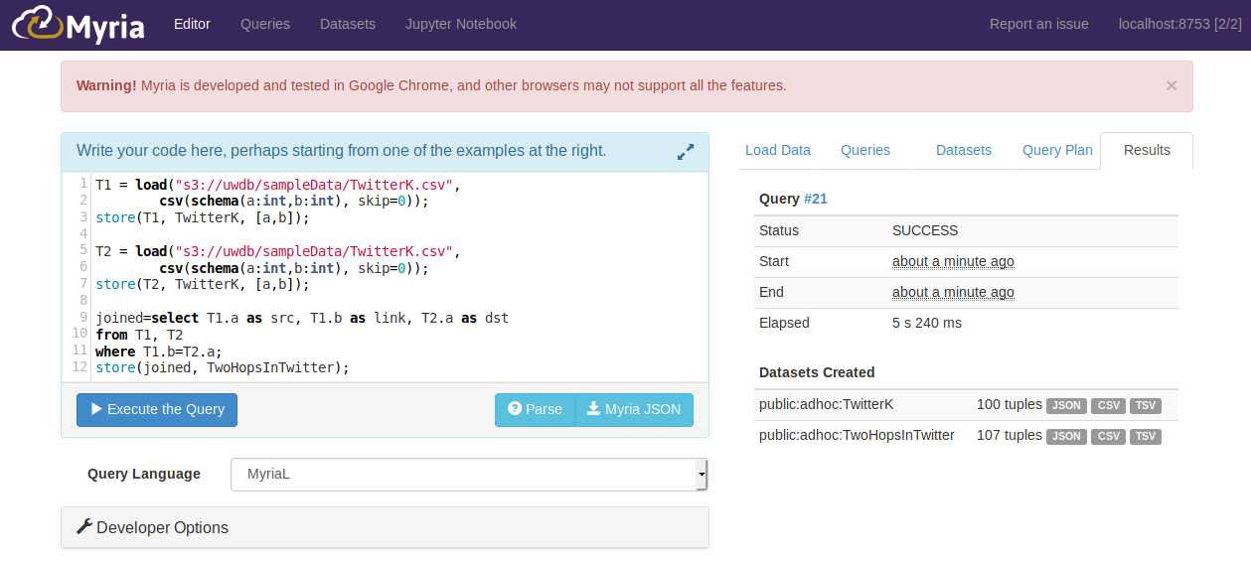
Execution (4/7)
Running the code on Myria-web(cont’d)
Join
Notes:
6장에 대한 간단한 소개후 하둡의 구성요소, 환경설정, 유닛 테스트, 로컬로 돌려보기 순으로 진행하겠습니다.

Slide 7
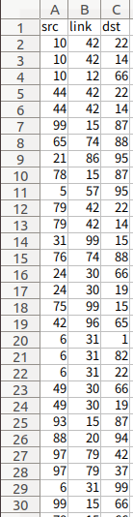
Execution (5/7)
Running the code on Myria-web(cont’d)
Join(cont’d)
100 tuples
107 tuples
Notes:
6장에 대한 간단한 소개후 하둡의 구성요소, 환경설정, 유닛 테스트, 로컬로 돌려보기 순으로 진행하겠습니다.

Slide 8
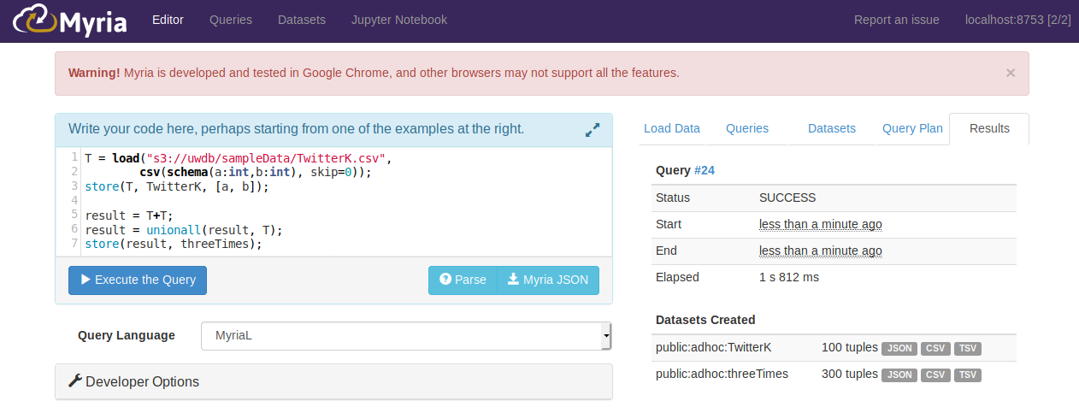
Execution (6/7)
Running the code on Myria-web(cont’d)
Union
Notes:
6장에 대한 간단한 소개후 하둡의 구성요소, 환경설정, 유닛 테스트, 로컬로 돌려보기 순으로 진행하겠습니다.

Slide 9

Execution (7/7)
Running the code on Myria-web(cont’d)
Union(cont’d)
100 tuples
300 tuples
Notes:
6장에 대한 간단한 소개후 하둡의 구성요소, 환경설정, 유닛 테스트, 로컬로 돌려보기 순으로 진행하겠습니다.

